Slide 1

第 十 章
波 动
第 十 章
静电场中的导体和电介质
MECHANICAL WAVES

Slide 2
主要内容：
静电场中的导体；
静电场中的电介质；
电介质中的Gauss定理；
电容；
电场的能量。

Slide 3
§10-1 静电场中的导体
一 静电平衡条件
+
+
+
+
+
+
+
+
+
+
+
+

Slide 4
+
+
+
+
+
+
+
+
导体内电场强度
外电场强度
感应电荷电场强度

Slide 5
静电平衡条件(电荷分布稳定，电荷没有定向移动)
（1）导体内部任何一点处的电场强度为零；
（2）导体表面处的电场强度的方向,都与导体表面垂直.
导体表面是等势面
导体是等势体
+
+
+
+
+
导体内部电势相等
+

Slide 6
二 静电平衡时导体上电荷的分布
+
+
1 实心导体
+
+
+
+
+
+
+
+
结论 导体内部无电荷
2 有空腔导体
空腔内无电荷
电荷分布在表面上
问 内表面上有电荷吗？

Slide 7
+
+
+
+
若内表面带电
-
+
+
-
+
+
+
矛盾
+
+
+
导体是等势体
所以内表面不带电
结论 电荷分布在外表面上（内表面无电荷）

Slide 8
屏蔽外电场
外电场
空腔导体屏蔽外电场
空腔导体可以屏蔽外电场, 使空腔内物体不受外电场影响.这时,整个空腔导体和腔内的电势也必处处相等.

Slide 9
空腔内有电荷
电荷分布在表面上
问 内表面上有电荷吗？
结论 当空腔内有电荷 时, 内表面因静电感应出现等值异号的电荷 ，外表面增加感应电荷 . （电荷守恒）

Slide 10
屏蔽腔内电场
接地空腔导体
将使外部空间不受
空腔内的电场影响.
+
+
+
+
+
接地导体电势为零
问：空间各部
分的电场强度如何
分布 ？
+
+
+

Slide 11
3 导体表面电场强度与电荷面密度的关系
为表面电荷面密度
作钱币形高斯面 S
+
+
+
+
+
+
+
+
表面电场强度的大小与该表面电荷面密度成正比
+
+
+

Slide 12
4 导体表面电荷分布
+
+
+
+
+
+
+
+
+
注意 导体表面电荷分布与导体形状以及周围环境有关.

Slide 13
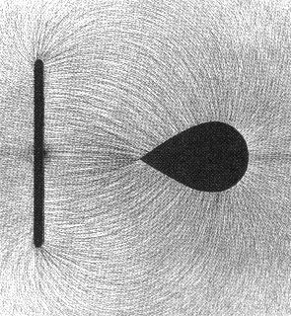
尖端放电现象
带电导体尖端附近电场最强
带电导体尖端附近的电场特别大，可使尖端附近的空气发生电离而成为导体产生放电现象，即尖端放电 .
尖端放电现象的利与弊
尖端放电会损耗电能, 还会干扰精密测量和对通讯产生危害 . 然而尖端放电也有很广泛的应用 .

Slide 14
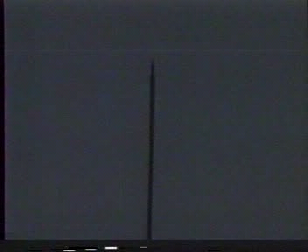
避雷针

Slide 15
三 静电屏蔽
1 屏蔽外电场
外电场
空腔导体屏蔽外电场
空腔导体可以屏蔽外电场, 使空腔内物体不受外电场影响.这时,整个空腔导体和腔内的电势也必处处相等.

Slide 16
2 屏蔽腔内电场
接地空腔导体
将使外部空间不受
空腔内的电场影响.
+
+
+
+
+
接地导体电势为零
问：空间各部
分的电场强度如何
分布 ？
+
+
+

Slide 17
作业：
10-1，10-2，10-3；
10-8，10-9。

Slide 18
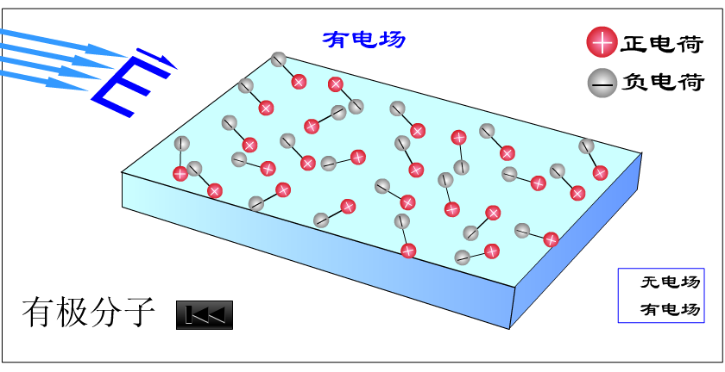
§10-2 静电场中的电介质
一 电介质的极化机制
无极分子电介质：（氢、甲烷、石蜡等）
有极分子电介质：（水、有机玻璃等）

Slide 19
二 电介质对电场的影响 相对电容率
+ + + + + + + + + + +
- - - - - -
引入代表电介质形式的相对电容率：
+ + + + + +
- - - - - - - - - - -
对于相同的外加电场E0，不同的介质会产生不同的极化电荷sigma，而不同的的极化电荷会导致最终总电场E的不同。极化电荷越多，极化电场对外加电场的抵消越多，总电场越小。
相对电容率
电容率

Slide 20
三 电介质中的电场强度 极化电荷与自由电荷的关系
+ + + + + + + + + + +
- - - - - -
+ + + + + +
- - - - - - - - - - -
对于相同的外加电场E0，不同的介质会产生不同的极化电荷sigma，而不同的的极化电荷会导致最终总电场E的不同。极化电荷越多，极化电场对外加电场的抵消越多，总电场越小。

Slide 21
§10-3 电位移 有电介质时的高斯定理
+ + + + + + + + + + +
- - - - - -
电容率
+ + + + + +
- - - - - - - - - - -
电位移矢量
（均匀各向同性介质）
电位移通量

Slide 22
电位移矢量
（均匀介质）
电场强度
（均匀介质）
有介质时的高斯定理
电容率
注意
有介质时先求

Slide 23
例 常用的圆柱形电容器，是由半径为 的长直圆柱导体和同轴的半径为 的薄导体圆筒组成，并在直导体与导体圆筒之间充以相对电容率为 的电介质.设直导体和圆筒单位长度上的电荷分别为 和 . 求（1）电介质中的电场强度和电位移；（２）电介质内、外表面的极化电荷面密度．

Slide 24
解（1）

Slide 25
（２）由上题可知

Slide 26
§10-4 电容
一 电容器 电容
电容器电容
单位
电容的大小仅与导体的形状、相对位置、其间的电介质有关. 与所带电荷量无关.

Slide 27
击穿场强 ：电容器中的电介质能承受的最大电
场强度.
击穿电压 ：
（平行板电容器）
电容器电容的计算
步骤
1）设两极板分别带电 ；
2）求 ；
3）求 ；
4）求 .

Slide 28
例1 平板电容器. 如图所示，平板电容器由两个彼此靠得很近的平行极板A、B 所组成，两极板的面积均为S，两极板间距为d. 极板间充满相对电容率为 的电介质.求此平板电容器的电容.
（1）设两导体板分别带电
（2）两带电平板间的电场强度
+ + + +++
-
-
-
-
-
-
（3）两带电平板间的电势差
A
B
（4）平板电容器电容

Slide 29
例2 圆柱形电容器. 如图所示，圆柱形电容器是由半径分别为 和 的两同轴圆柱面 A 和 B 所构成，且圆柱体的长度 l 比半径 大的多. 两圆柱面之间充以相对电容率为 的电介质. 求此圆柱形电容器的电容.
解：
（1）设两导体圆柱面单位长度上
分别带电
----
++++
（2）
（3）

Slide 30
（4）电容
----
++++
讨论：当 时
平行板电容器电容

Slide 31
例 3 球形电容器. 球形电容器是由半径分别为 和
的两同心金属球壳所组成，两球壳间充以相对电容率为 的电介质.
解 设内球带正电（ ）
＋
＋
＋
外球带负电（ ）
＋
＋
＋
＋
＋
*

Slide 32
＋
＋
＋
＋
＋
＋
＋
＋
*
（孤立导体球电容）

Slide 33
例4 两球形电极间的击穿电压. 为了防止两极间的
空气被击穿，通常避免采用尖端电极，而采用球形电极.
然而，若两球形电极间存在高电压的情况下，球形电极
间的空气也会被击穿而放电. 如图所示，由两个半径均
为 r = 2cm 的球形电极放在击穿场强
的空气中，两球的中心距为
d = 10cm. 试粗略估算在上
述条件下，两球形电极间的
击穿电压大约是多少？
+ +
-
+ +
-

Slide 34
例4 两球形电极间的击穿电压.
已知：半径为r = 2cm 的球形电极
击穿场强
两球的中心距为 d = 10cm.
求：两球形电极间的击穿电压
+ +
-
+ +
-
解 设球形电极 A 和 B 各有 + Q 和 – Q 的电荷，忽略电极间的静电感应导致的电荷重新分布，且把球形电极表面上的电荷视为集中于球心. 则可得：
电极A表面的电势为

Slide 35
电极A表面的电势为
电极B表面的电势为
两极间的电势差为
球形电极表面附近处的电场强度为
+ +
-
+ +
-
击穿场强 ，此时
可得

Slide 36
二 电容器的串联和并联
１ 电容器的并联
两电容电位差相同
＋
２ 电容器的串联
两电容所带电荷相同
＋

Slide 37
作业：
10-4，10-5；
10-16。

Slide 38
§10-5 静电场的能量 能量密度
一 电容器的电能
+ + + + + + + + +
+
- - - - - - - - -
电容器贮存的电能
（任何形状电容器）

Slide 39
二 静电场的能量 能量密度
电场能量密度
物理意义 电场是一种物质，它具有能量.
电场空间所存储的能量

Slide 40
例 如图所示, 球形电容器的内、外半径分别为 和 ，所带电荷为 ．若在两球壳间充以电容率为 的电介质，问此电容器贮存的电场能量为多少？
解

Slide 41
讨 论
（1）
（球形电容器电容）
（2）
（孤立导体球贮存的能量）

Slide 42
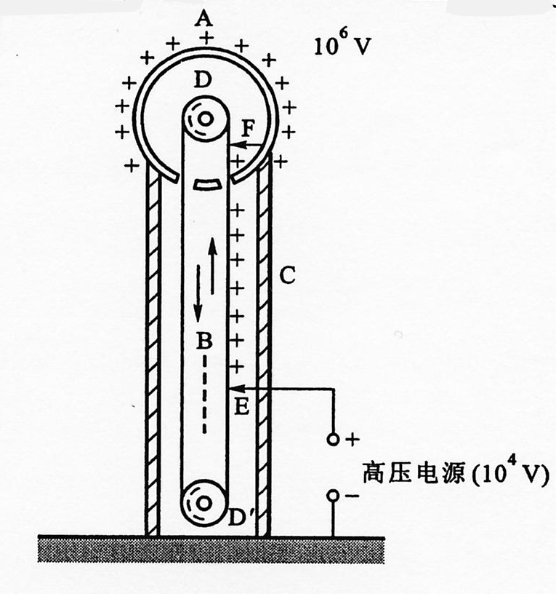
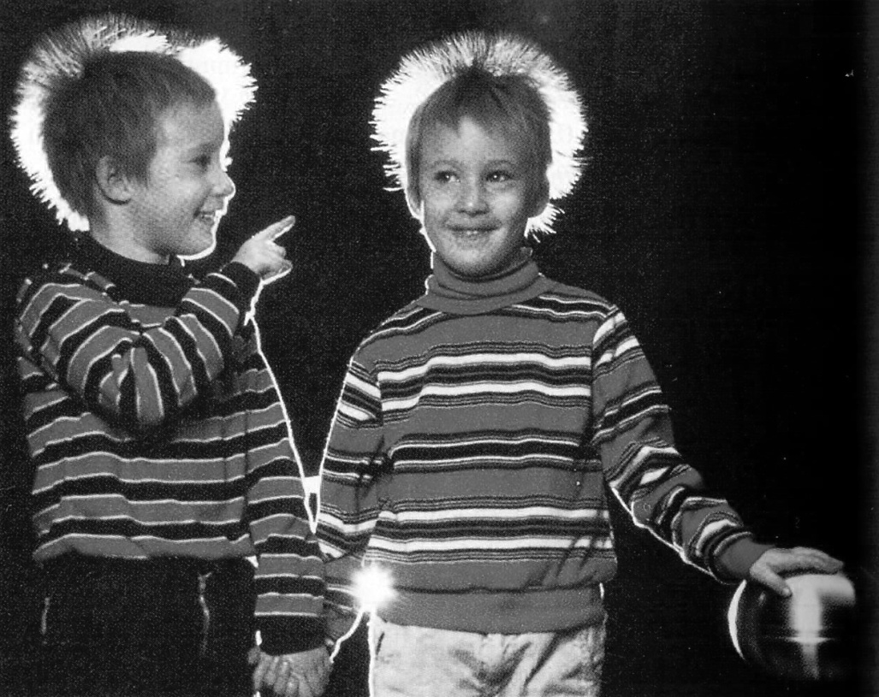
§10-6 静电的应用
一 范德格拉夫静电起电机

Slide 43
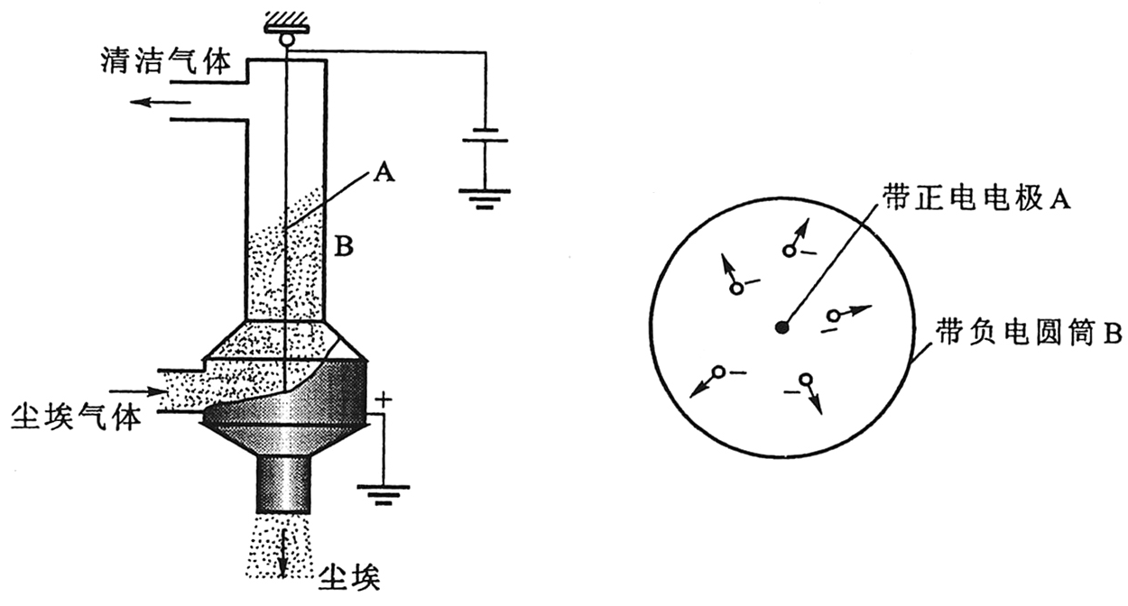
二 静电除尘

Slide 44
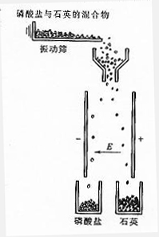
磷酸盐与石英的混合物
三 静电分离
振动筛
石英与磷酸盐在振
动筛中不断振动，摩擦，
使石英颗粒带负电，磷
酸盐颗粒带正电，在电
场中下落时受到的电场
力相反，使其分离.
磷酸盐
石英

